Slide 1
Ymholiad Gwaith Maes TGAU
Anheddiad gwledig

Slide 2
Tabl A: methodolegau gwaith maes
Lleoliad gwaith maes | Defnyddio trawsluniau (ar draws arwedd) | Newid dros amser (cymharu data cynradd â ffynonellau eilaidd) | Arolygon ansoddol (dadansoddi canfyddiad) | Llifau daearyddol (dadansoddi llifau a phatrymau symud)
Anheddiad gwledig | Ymchwilio i newidiadau mewn defnydd tir (neu werth economaidd tir, amgylchedd a.y.b) ar draws pentref Ymchwilio i lygredd i ffwrdd o draffordd (neu debyg) gan ddefnyddio dangosyddion fel sŵn, ansawdd aer a chen | Ystyried defnydd tir newidiol dros amser mewn amgylchedd gwledig gan ddefnyddio mapiau a ffotograffau ar gyfer cymariaethau hanesyddol Ymchwilio i swyddogaethau newidiol mewn pentref (e.e. maestrefoli) gan ddefnyddio mapiau’r gorffennol a data’r cyfrifiad Ymchwilio i ba raddau mae pentref yn tyfu neu’n dirywio | Ymchwilio i ansawdd amgylcheddol amgylcheddau gwledig Ymchwilio i’r synnwyr o le mewn pentref: beth sy’n ei wneud yn arbennig Ymchwilio i effaith ail gartrefi neu dai gwyliau mewn pentref Ystyried manteision ac anfanteision bywyd gwledig | Dadansoddi symudiadau cymudwyr mewn anheddiad noswylio Ymchwilio i broblemau/ datrysiadau rheoli traffig mewn pentref

Slide 3
Tabl B: fframweithiau cysyniadol
Thema ddaearyddol | Lle Cymhwyso dealltwriaeth o fod yn unigryw/ hunaniaeth | Cylch dylanwad Cymhwyso dealltwriaeth o gylch dylanwad/ dalgylch a sut mae’n effeithio ar leoedd | Cylchredau a llifau Cymhwyso dealltwriaeth o newid a symud mewn perthynas â lle | Lliniaru risg Cymhwyso dealltwriaeth o ganfyddiad o berygl/risg a dadansoddi strategaethau rheoli/ camau gweithredu yn y dyfodol | Cynaliadwyedd Cymhwyso dealltwriaeth o gymunedau cynaliadwy | Anghydraddoldeb Cymhwyso dealltwriaeth o anghydraddoldeb a chysyniadau cysylltiedig fel amddifadedd neu gydraddoldeb mynediad at wasanaethau
Anheddiad gwledig | Cymharu dau bentref (ansawdd amgylcheddol, synnwyr o le, twf a dirywiad a.y.b) | Nodi cylch dylanwad pentref (twristiaeth, atyniadau hanesyddol/ diwylliannol a.y.b) ac asesu ei effeithiau ar y gefnwlad | Gwneud arolwg o fudo sy’n canolbwyntio ar ffactorau gwthio-tynnu a’u heffeithiau mewn lleoliadau gwledig Astudio llifau cymudwyr rhwng lleoliad trefol a lleoliad gwledig cyfagos Ymchwilio i faterion rheoli traffig mewn pentref Ymchwilio i effeithiau newydd-ddyfodiaid (e.e. cymudwyr, mudwyr) ar nodweddion cymdeithasol-economaidd pentref | Astudio defnydd tir gwledig a’i effaith ar ymdreiddio/ rhyngipio/risg llifogydd Ymchwilio i risg amgylcheddol a’i reolaeth, er enghraifft, lleoliad fferm wynt newydd Ymchwilio i’r risgiau cymdeithasol-economaidd sy’n gysylltiedig â phentref sy’n dirywio | Ymchwilio i effeithiolrwydd cymuned mewn bodolaeth neu arfaethedig i gwrdd â gofynion olwyn Egan Ymchwilio i ba raddau mae pentref yn croesawu egwyddorion cynaliadwy (e.e. egni, cludiant, ailgylchu) | Ymchwilio i sut mae allanoldebau cadarnhaol a negyddol yn effeithio ar safon byw mewn amgylcheddau trefol neu wledig Cymharu mynediad at wasanaethau mewn cymunedau gwledig a threfol o fewn cefnwlad un ardal drefol fawr Gwerthuso ansawdd bywyd un grŵp cymdeithasol-economaidd (e.e. teuluoedd ifanc) mewn un gymuned

Slide 4
WJEC nominated criteria
Tabl A: Methodoleg
2018: Llifau daearyddol
2019: Arolygon ansoddol
2020: Defnyddio trawsluniau
Tabl B: Fframwaith cysyniadol
2018: Cylchredau a llifau
2019: Lle
2020: Cylch dylanwad

Slide 5

Chwe cham y broses ymholi
Gofyn cwestiynauu
Casglu data
Prosesu a chyflwyno data
Dod i gasgliadau
Gwerthuso’r broses
Dadansoddi a chymhwyso dealltwriaeth ehangach

Slide 6
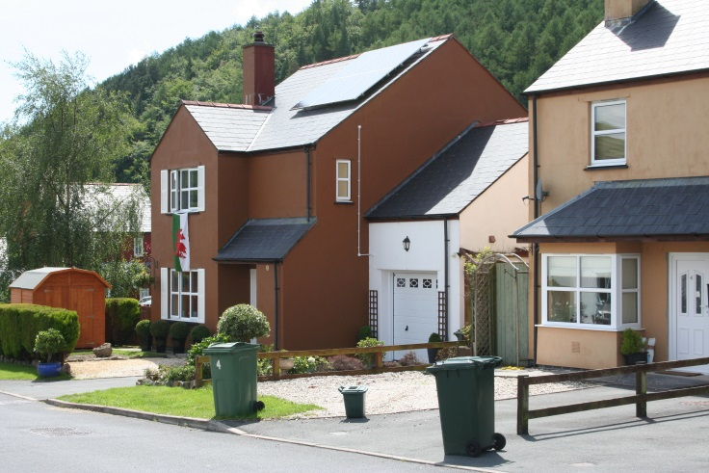
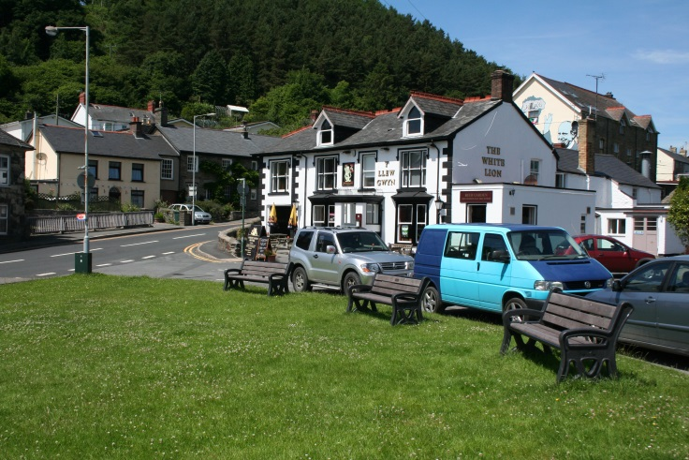
Ymholiad 1: Gofyn cwestiynau
Ydy swyddogaeth y pentref wedi newid dros amser?
Pam mae tai newydd yn cael eu hadeiladu yma?
Oes problem llifogydd yn y pentref?
Pa weithgareddau economaidd sy’n digwydd yn y pentref?
Ydy’r pentref yn gynaliadwy yn economaidd?
Sut mae traffig yn cael ei reoli yn y pentref?

Slide 7
Ymholiad 2: Casglu data
Cofiwch, ar gyfer un o’r ddau ymchwiliad, rhaid i un o’ch dulliau casglu data fod yr un a ddewisir gan CBAC o Dabl A
Rhaid i’r ail ymchwiliad fod yn seiliedig ar y fframwaith cysyniadol a ddewisir (Tabl B)
Gallwch ddefnyddio dulliau ychwanegol o gasglu data yn ôl eich dewis
Cofiwch fod gwaith maes yn ffordd ardderchog o ymarfer eich sgiliau daearyddol

Slide 8
Enquiry 2: Rural settlement methodologies
Defnyddio trawsluniau (ar draws arwedd) (arholiad 2020) | Newid dros amser (cymharu data cynradd â ffynonellau eilaidd) | Arolygon ansoddol (dadansoddi canfyddiad) (arholiad 2019) | Llifau daearyddol (dadansoddi llifau a phatrymau symud) (arholiad 2018) | Defnyddio trawsluniau (ar draws arwedd) (arholiad 2020)
Anheddiad gwledig | Ymchwilio i newidiadau mewn defnydd tir (neu werth economaidd tir, amgylchedd a.y.b) ar draws pentref (plotio defnyddiau tir ar fap sylfaen neu linell trawslun) Ymchwilio i lygredd i ffwrdd o draffordd (neu debyg) gan ddefnyddio dangosyddion fel sŵn, ansawdd aer a chen (defnyddio offer llygredd aer, apiau ffôn symudol neu siart adnabod cen) | Ystyried defnydd tir newidiol dros amser mewn amgylchedd gwledig gan ddefnyddio mapiau a ffotograffau ar gyfer cymariaethau hanesyddol (cymharu mapiau defnydd tir/ffotograffau modern a hanesyddol) Ymchwilio i swyddogaethau newidiol mewn pentref (e.e. maestrefoli) gan ddefnyddio mapiau’r gorffennol a data’r cyfrifiad (defnyddio hen fapiau a’r cyfrifiad) Ymchwilio i ba raddau mae pentref yn tyfu neu’n dirywio (defnyddio arsylwdau, ffotograffau, holiaduron) | Ymchwilio i ansawdd amgylcheddol amgylcheddau gwledig Ymchwilio i’r synnwyr o le mewn pentref: beth sy’n ei wneud yn arbennig Ymchwilio i effaith ail gartrefi neu dai gwyliau mewn pentref Ystyried manteision ac anfanteision bywyd gwledig (defnyddio AEAau, siartiau dau-begwn, holiaduron, brasluniau a ffotograffau) | Dadansoddi symudiadau cymudwyr mewn anheddiad noswylio (gwneud cyfrifon traffig, holiaduron) Ymchwilio i broblemau/d atrysiadau rheoli traffig mewn pentref (plotio rheoli traffig, holiaduron, cyngor lleol)

Slide 9
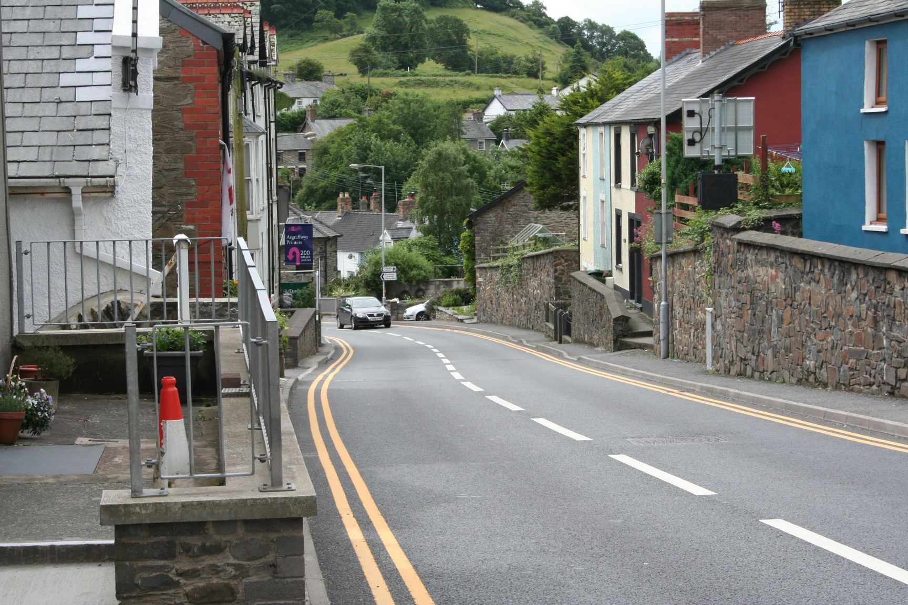
Ymholiad 2: Tal-y-Bont
Pa fethodolegau allech chi eu defnyddio yma i gasglu data?

Slide 10
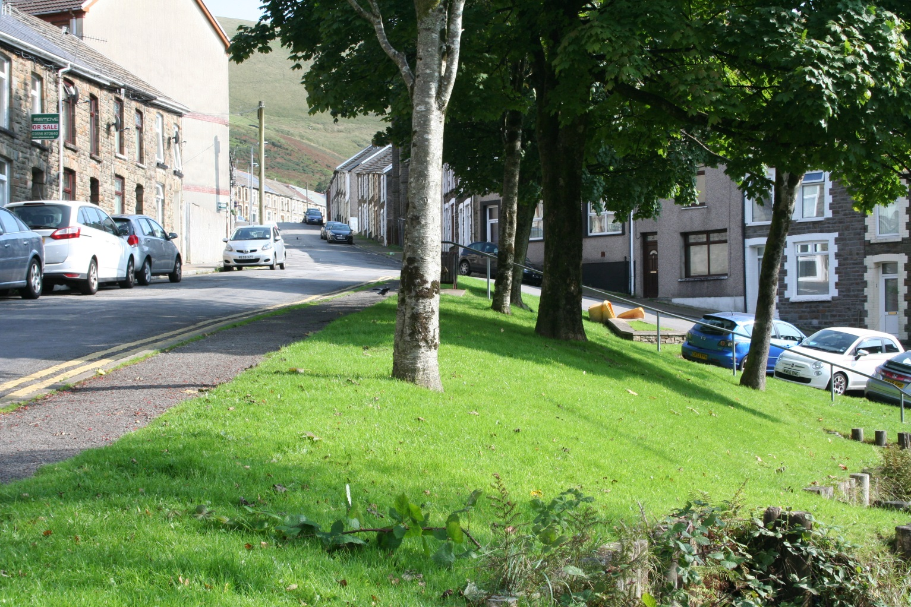
Ymholiad 2: Blaengarw
Pa fethodolegau allech chi eu defnyddio yma i gasglu data?

Slide 11
Ymholiad 2: Casglu data
Dylunio taflenni casglu data gwaith maes priodol
Dewis lleoliadau priodol (diogelwch – asesiad risg – hygyrchedd, daearyddol gadarn)
Dewis technegau samplu priodol (ar hap, systematig, haenedig)
Sicrhau cywirdeb a dibynadwyedd
Cofiwch bydd rhaid i fyfyrwyr gyfiawnhau methodolegau

Slide 12
Ymholiad 3: Prosesu a chyflwyno
Prosesu data
Mae hyn yn golygu gwneud gwaith cyfrifo o’r daflen ddata a gallai gynnwys:
Cyfrifo cyfartaleddau (e.e. traffig neu gerddwyr)
Trosi data yn ganrannau neu raddau ar gyfer llunio siartiau cylch
Mesurau ystadegol cymharol (e.e. e.e. newid canrannol neu’r gwahaniaeth rhwng lleoedd)

Slide 13
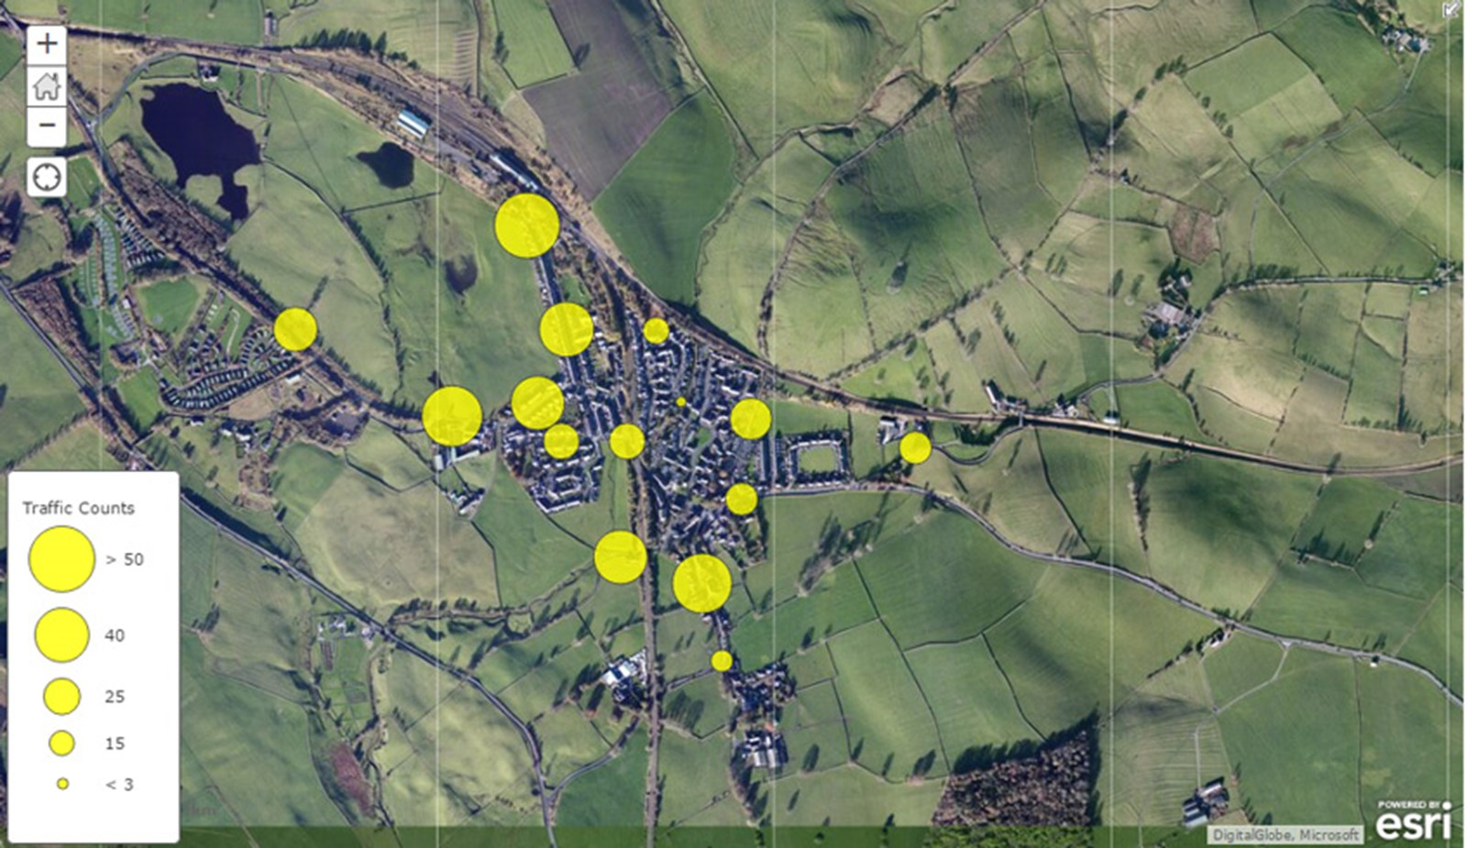
Ymholiad 3: Prosesu a chyflwyno
Cyflwyno data
Mae hyn yn golygu dewis dulliau priodol i gyflwyno data a gallai gynnwys:
Defnyddio SGD i blotio cyfrifon traffig fel cylchoedd cyfrannol:

Slide 14
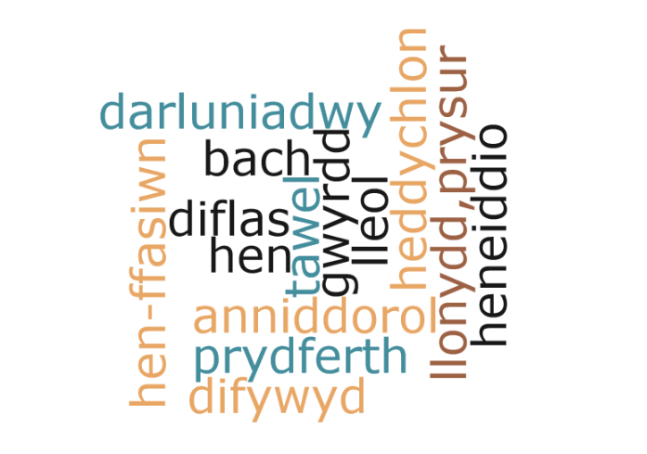
Ymholiad 3: Prosesu a chyflwyno
Cyflwyno data
Mae hyn yn golygu dewis dulliau priodol i gyflwyno data a gallai gynnwys:
Defnyddio rhaglen cwmwl geiriau fel Wordle i gyflwyno data ansoddol

Slide 15
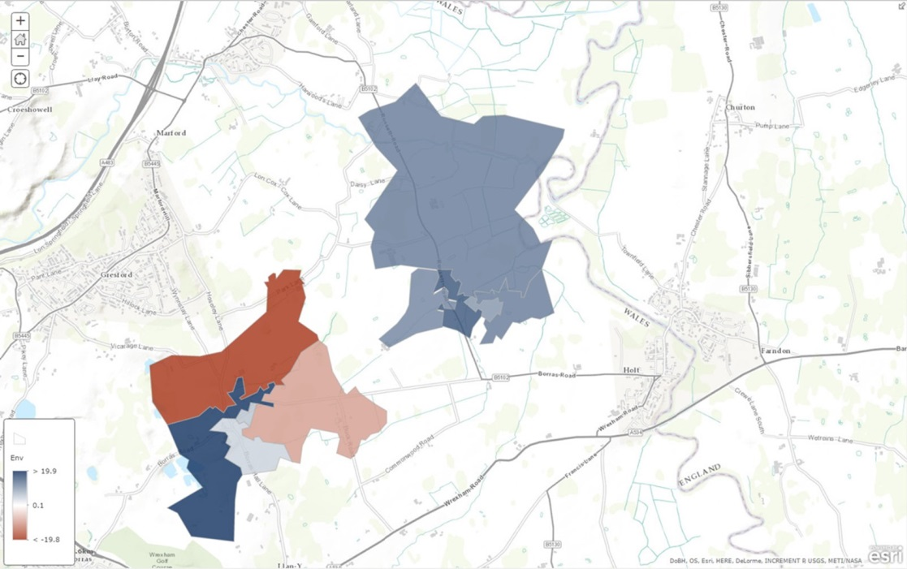
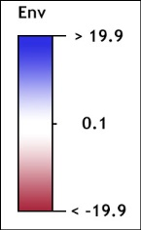
Ymholiad 3: Prosesu a chyflwyno
Cyflwyno data
Mae hyn yn golygu dewis dulliau priodol i gyflwyno data a gallai gynnwys:
Defnyddio SGD i blotio asesiad amgylcheddol fel map coropleth

Slide 16
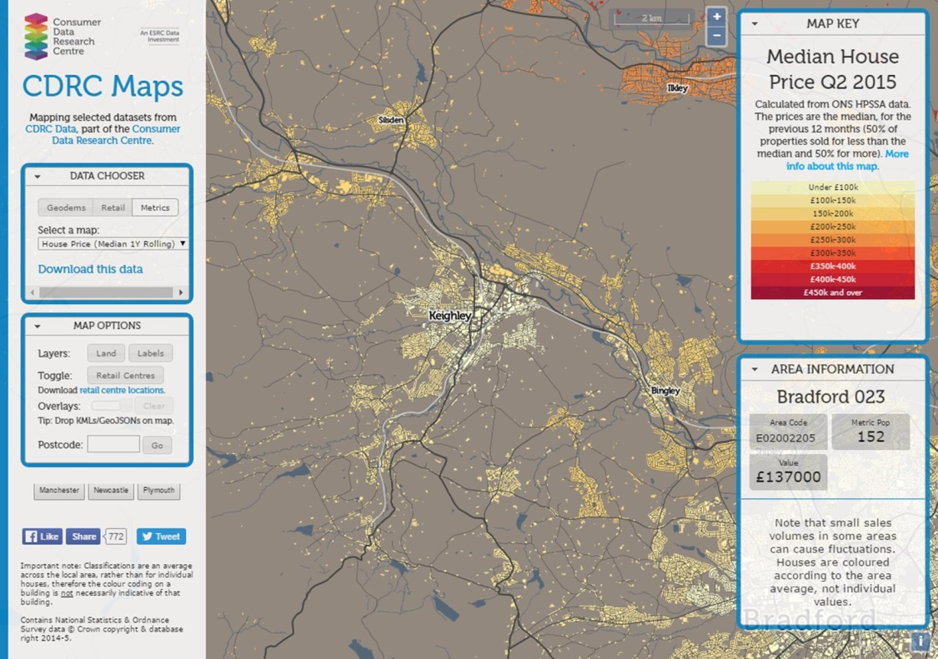
Ymholiad 3: Prosesu a chyflwyno
Cyflwyno data
Mae hyn yn golygu dewis dulliau priodol i gyflwyno data a gallai gynnwys:
Anodi data eilaidd (e.e. Consumer Data Research Centre) â thestun a ffotograffau

Slide 17

Llun anodedig yn dangos nodweddion Tal-y-Bont
Tai wedi eu huwchraddio – toi cymharol newydd a newydd eu paentio
Tirlun bryniog deniadol ar ymyl y pentref
Traffig ysgafn yn pasio drwy ganol y pentref
Rheoli traffig – llinellau melyn dwbl i gyfyngu ar barcio ar y briffordd
Palmant ar un ochr y ffordd – eithaf cul

Slide 18
Ymholiad 4: Dadansoddi a chymhwyso dealltwriaeth ehangach
Adnabod, dadansoddi a dehongli tueddiadau a phatrymau
Cymhwyso gwybodaeth a dealltwriaeth o gysyniadau a phrosesau i dystiolaeth benodol a gasglwyd
Tueddiadau – newidiadau dros amser, pellter, a.y.b
Patrymau – dosbarthiadau cyson yn ailadrodd, e.e. llinol, rheiddiol, cylchol

Slide 19
Ymholiad 4: Disgrifio data
Dilynwch y drefn hon wrth ddisgrifio tueddiadau a phatrymau:
Sylwadau cyffredinol, yn disgrifio’r ‘darlun mawr’, y tueddiadau a’r patrymau cyffredinol
Cyfeirio at wybodaeth/data penodol ar y graffiau, mapiau a diagramau i gefnogi eich sylwadau
Adnabod a gwneud sylwadau ar unrhyw eithriadau (anomaleddau) i’r duedd/patrwm cyffredinol

Slide 20
Ymholiad 4: Dadansoddi data
Mae’r cwmwl geiriau yn awgrymu bod gan y pentref nifer o nodweddion a gysylltir yn arferol ag aneddiadau gwledig, fel ‘tawel’, ‘heddychlon’ a ‘llonydd’. Dyma nodweddion sy’n ddeniadol i rai pobl.
Yn ogystal â’r geiriau mwy cadarnhaol, mae rhai geiriau negyddol fel ‘diflas’, ‘anniddorol’ a ‘difywd’. Gall y geiriau hyn fod yn berthnasol i wahanol rannau o’r pentref neu adlewyrchu barn gwahanol bobl.
Mae presenoldeb ‘prysur’ a ‘thawel’ yn ymddangos yn groes i’w gilydd ond gallent fod yn berthnasol I wahanol rannau o’r pentref.

Slide 21

Ymholiad 5: Dod i gasgliadau
Y cam nesaf ydy dwyn ynghyd eich canfyddiadau i gyrraedd casgliadau sy’n seiliedig ar beth oedd nod wreiddiol eich gwaith maes. Dyma enghraifft:
‘Fel casgliad, mae fy nghanlyniadau yn awgrymu bod y pentref wedi profi newid sylweddol dros y can mlynedd diwethaf. Drwy lawer o’r 20fed ganrif, roedd mwyngloddio yn flaenllaw yn y tirlun ac roedd y pentref yn darparu cartrefi, siopau ac adloniant ar gyfer y gweithwyr mwyngloddio a’u teuluoedd.
mwyngloddfeydd gau yn ail hanner yr 20fed ganrif, dechreuodd dirywiad. Lleihaodd y boblogaeth, caeodd siopau a dadfeiliodd adeiladau. Mae nifer o adeiladau wedi newid eu defnydd.
Heddiw, mae’r pentref yn anheddiad cymudol ac mae’n ffynnu. Mae nifer o dai newydd wedi eu hadeiladu, mae defnydd da o’r siopau a’r tafarnau ac mae gan y pentref ansawdd amgylcheddol uchel.’

Slide 22
Ymholiad 5: Dod i gasgliadau
Nid yw tueddiadau a modelau disgwyliedig bob amser yn cael eu hadlewyrchu yn y byd go iawn, er enghraifft:
Gall y dull o gasglu data (e.e. trawslun) fod â thuedd ac yn anghynrychioliadol gan roi set wyrdröedig o ganlyniadau
Efallai na fydd holiaduron a weithredir ar amser penodol o’r dydd yn gynrychioliadol o’r boblogaeth gyfan
Bydd adeg y dydd/wythnos yn effeithio ar lifau traffig a phobl
Gall AEAau gael eu heffeithio’n andwyol gan amodau’r tywydd
Efallai na fydd pentrefi yn cyd-fynd ag un math neu duedd – yn aml maent yn aml-swyddogaethol ac yn dangos arwyddion o ddirywiad a ffyniant fel ei gilydd

Slide 23

Ymholiad 5: Dod i gasgliadau
Bydd amodau’r tywydd yn effeithio ar ganlyniad astudiaethau ansoddol ac ymddygiad pobl yn y pentref
Bydd adeg y flwyddyn yn effeithio ar ymddygiad trigolion a nifer yr ymwelwyr i bentref
Gall traffig amrywio’n fawr yn ystod y dydd – efallai na fydd arolwg traffig yn taro ar hyn
Gall atebion annigonol neu unochrog i holiaduron wyrdroi’r canlyniadau a’r casgliad

Slide 24
Ymholiad 6: Gwerthuso’r broses
Adnabod cyfyngiadau’r dystiolaeth ddaearyddol – manwl gywirdeb, dibynadwyedd a thuedd
Myfyrio’n feirniadol ar gryfderau a chyfyngiadau’r data cynradd ac eilaidd, y dulliau a ddefnyddiwyd, y casgliadau a’r wybodaeth a gafwyd
Ystyried bod rhanddeiliaid yn gallu dylanwadu’n anffafriol gan gyflwyno tuedd.

Slide 25
Ymholiad 6: Gwerthuso’r broses
Sut gallai eich canlyniadau fod yn wahanol ar ddiwrnod arall neu adeg arall o’r flwyddyn
Sut gallai sampl mwy o faint neu fwy o safleoedd fod wedi gwella dibynadwyedd?
Gydag ymarfer, a allai technegau casglu data fod wedi bod yn fwy manwl gywir?
A oedd y strategaeth samplu yn briodol?
A allai llunio diagram yn anghywir fod wedi effeithio ar eich casgliadau?

